Slide 1
Defensa examen h3 prograiii
NOMBRE: ROGER CAMACHO VALLEJOS
MATERIA: PROGRAMACION III

Slide 2
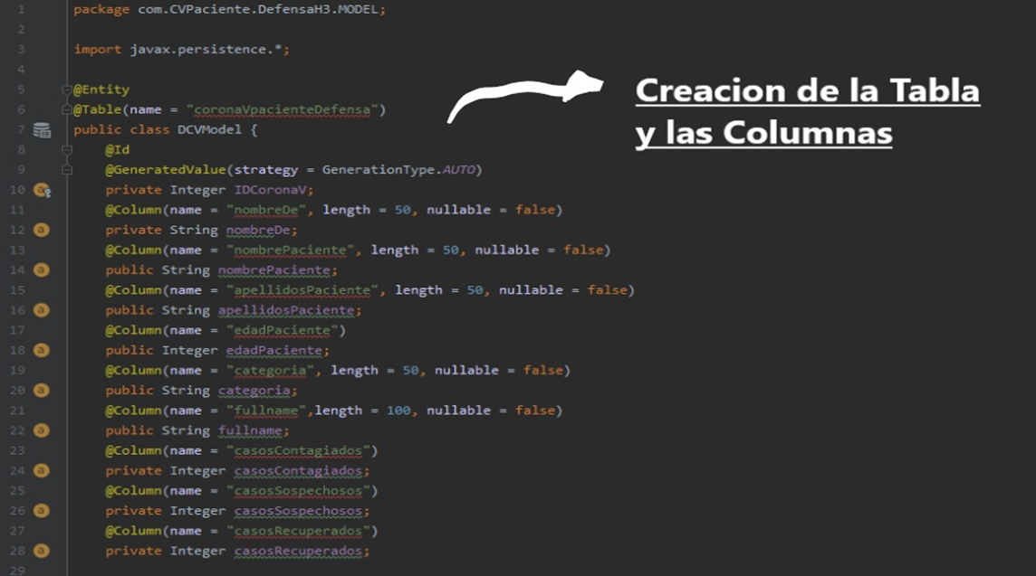
1.- CREAR EL ENTITY PARA EL MODELO CORONAVIRUSPACIENTE. MODEL:

Slide 3
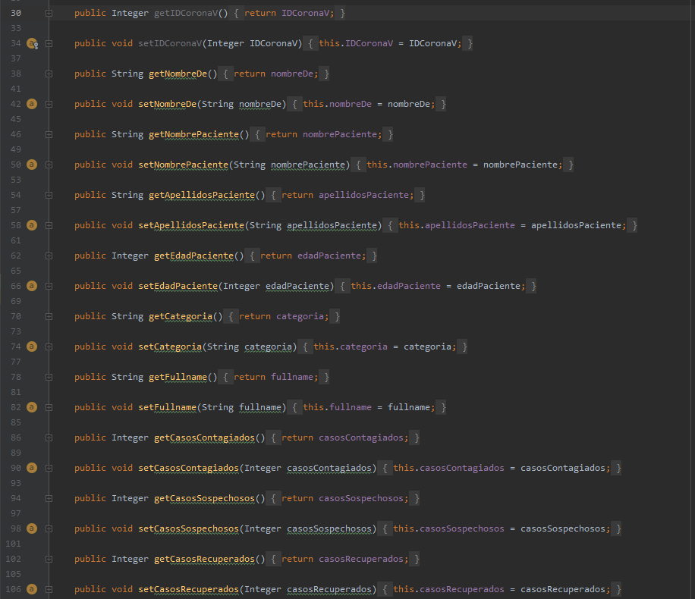
SETTERS AND GETTERS

Slide 4
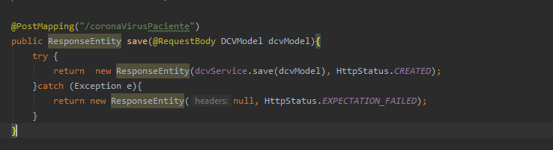
2.-GENERAR EL SERVICIO REST-POST PARA PODER CREAR UN NUEVO CASO INCLUIDOS CATEGORIA FULLNAME. REST-POST

Slide 5
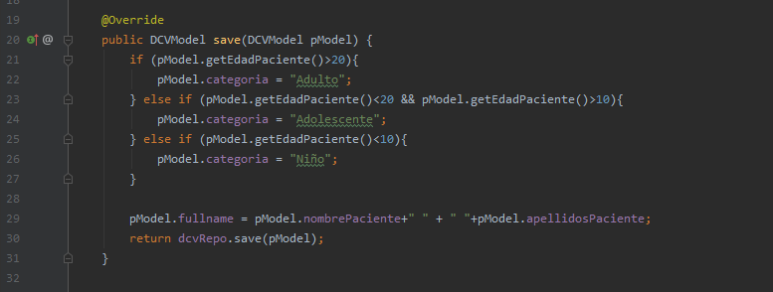
CATEGORIA Y FULLNAME: definidos en el SERVICE (save)

Slide 6
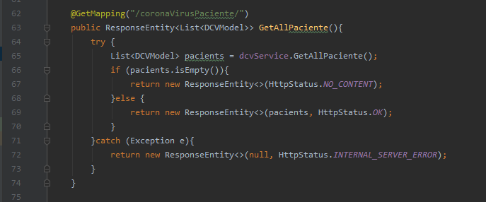
3.-CREAR LOS SERVICIOS PARA PODER LISTAR TODOS LOS PACIENTES Y EN SU CASO UNO SOLO. REST-GET

Slide 7
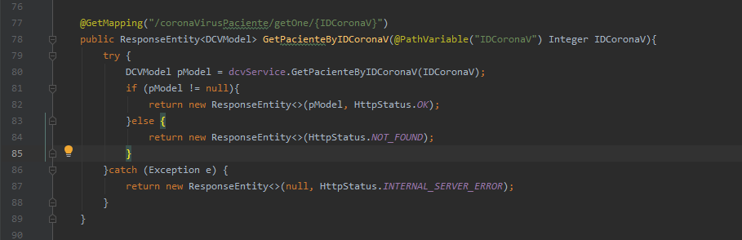

Slide 8
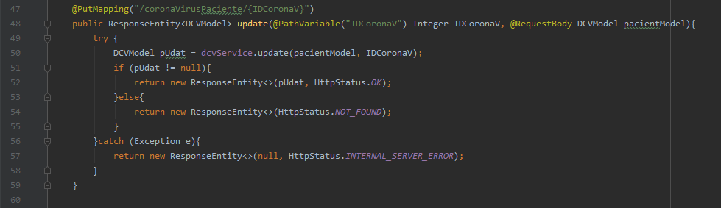
4.-CREAR UN SERVICIO REST-PUT QUE PERMITA MODIFICAR UN REGISTRO CVP Rest-PUT

Slide 9
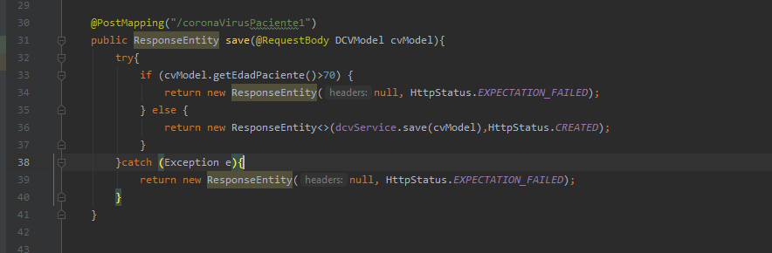
5.-EVITAR INSERTAR EN LA BASE DE DATOS NUEVOS CASOS CVP SI LA EDAD DE EL PACIENTE ES MAYOR 70. (DEBE DE CREAR OTRO SERVICIO REST POST)

Slide 10
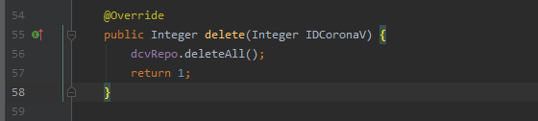
6.-CREAR UN SERVICIO REST-DELETE QUE ELIMINA TODOS LOS REGISTROS DE LA BASE DE DATOS.

Slide 11
